Slide 1
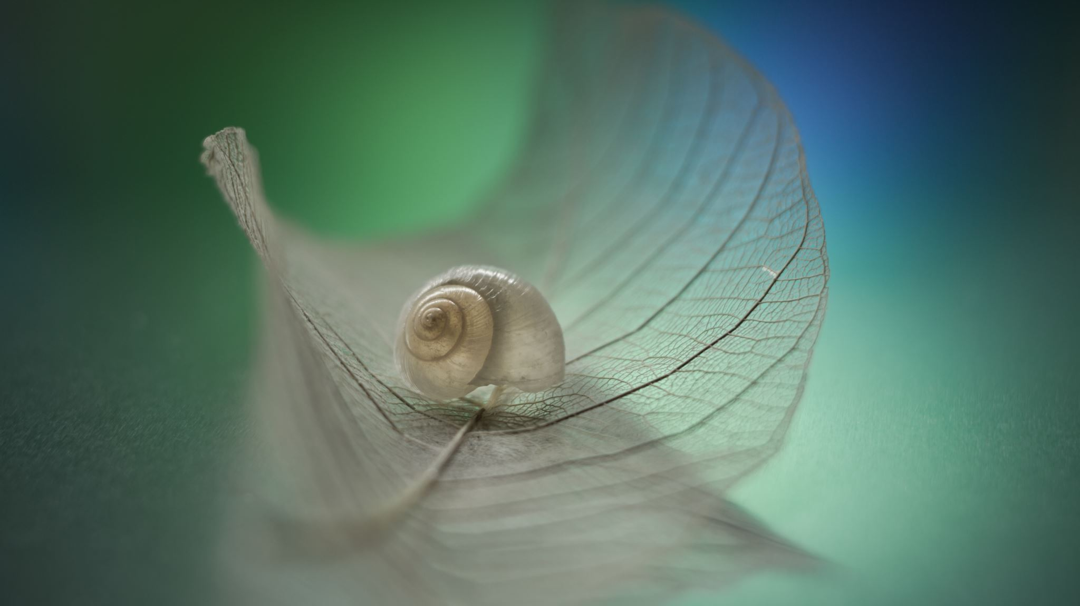
Rozmnožování u kroužkovců, členovců, měkkýšů a nižších strunatců
Marie Stehlíková, Natalie Kanioková

Slide 2
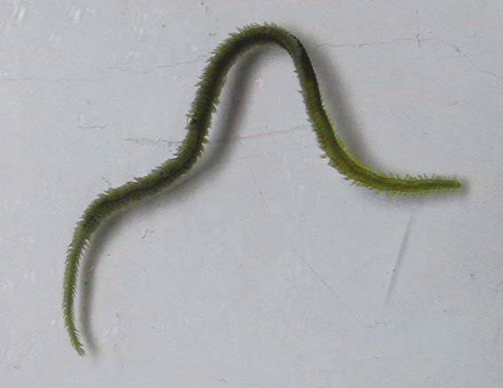
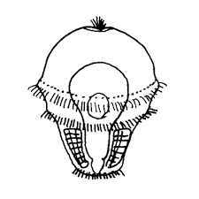
Rozmnožování kroužkovců
Mnohoštětinatci
  Gonochoristé
  Nemají trvalé gonády
  Vnější i vnitřní oplození
  Nepřímý vývoj - larva trochofora
  Někteří pomocí epitokie
  Zástupci např.: nereidka hnědá, palolo zelený
Obr. 1
Obr. 2

Slide 3
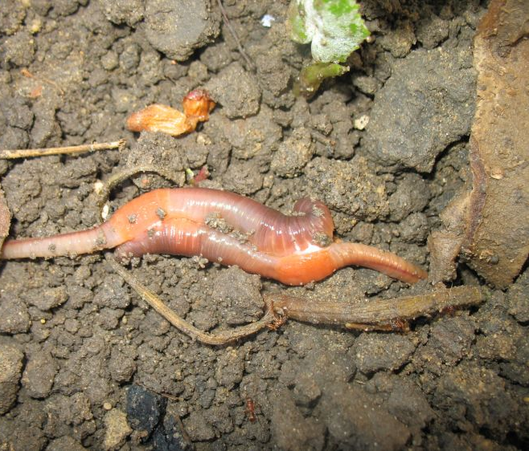
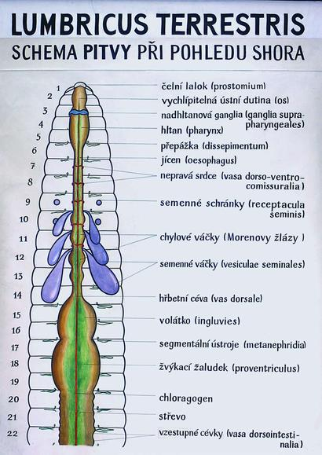
Rozmnožování kroužkovců
Máloštětinatci
  Pohlavní orgány v přední části těla
  Většinou hermafrodité
  Proterandrie - dozrávají nejdříve samčí pohlavní buňky
  Receptaculum seminis
Pijavice
  Hermafrodité
  Z opasku kokon
Obr. 3
Obr. 4

Slide 4
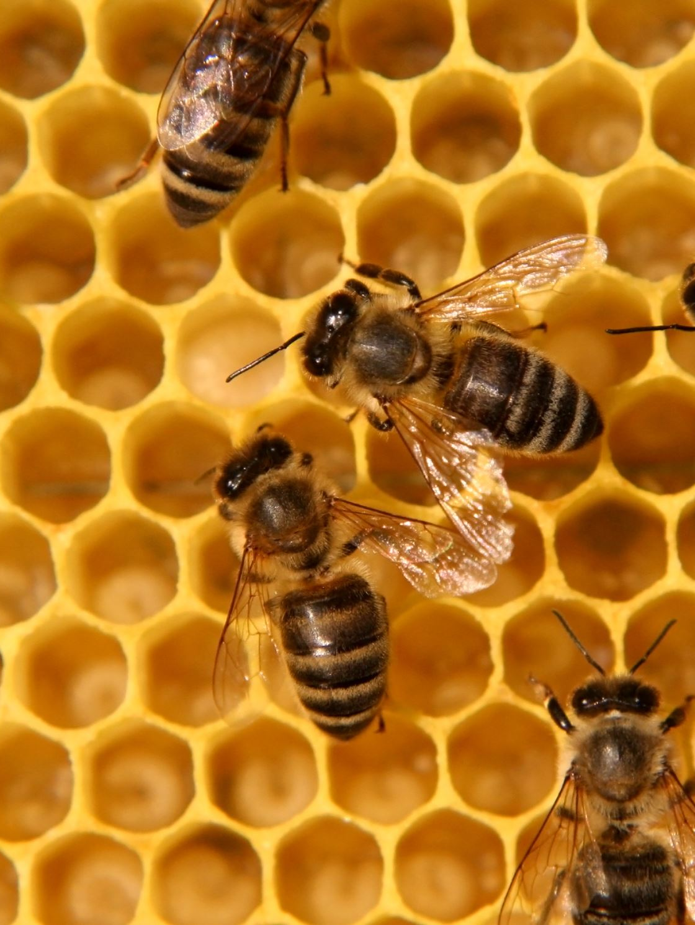
Rozmnožování členovců
Pohlavní orgány jsou trubicovité
Většinou gonochoristé
Většinou vnitřní oplození
Vývoj přímý, nebo nepřímý
Oviparie, ovoviviparie, viviparie
Partenogeneze - vývin nového jedince z neoplozeného samičího vajíčka, např.: včelí trubec, cvrčík mravenčí
Neotenie – larvy schopné pohlavního rozmnožování, např.: mšice, motolice
Heterogonie - střídání partenogeneze a pohl. rozmnožování, např.: některé mšice

Slide 5
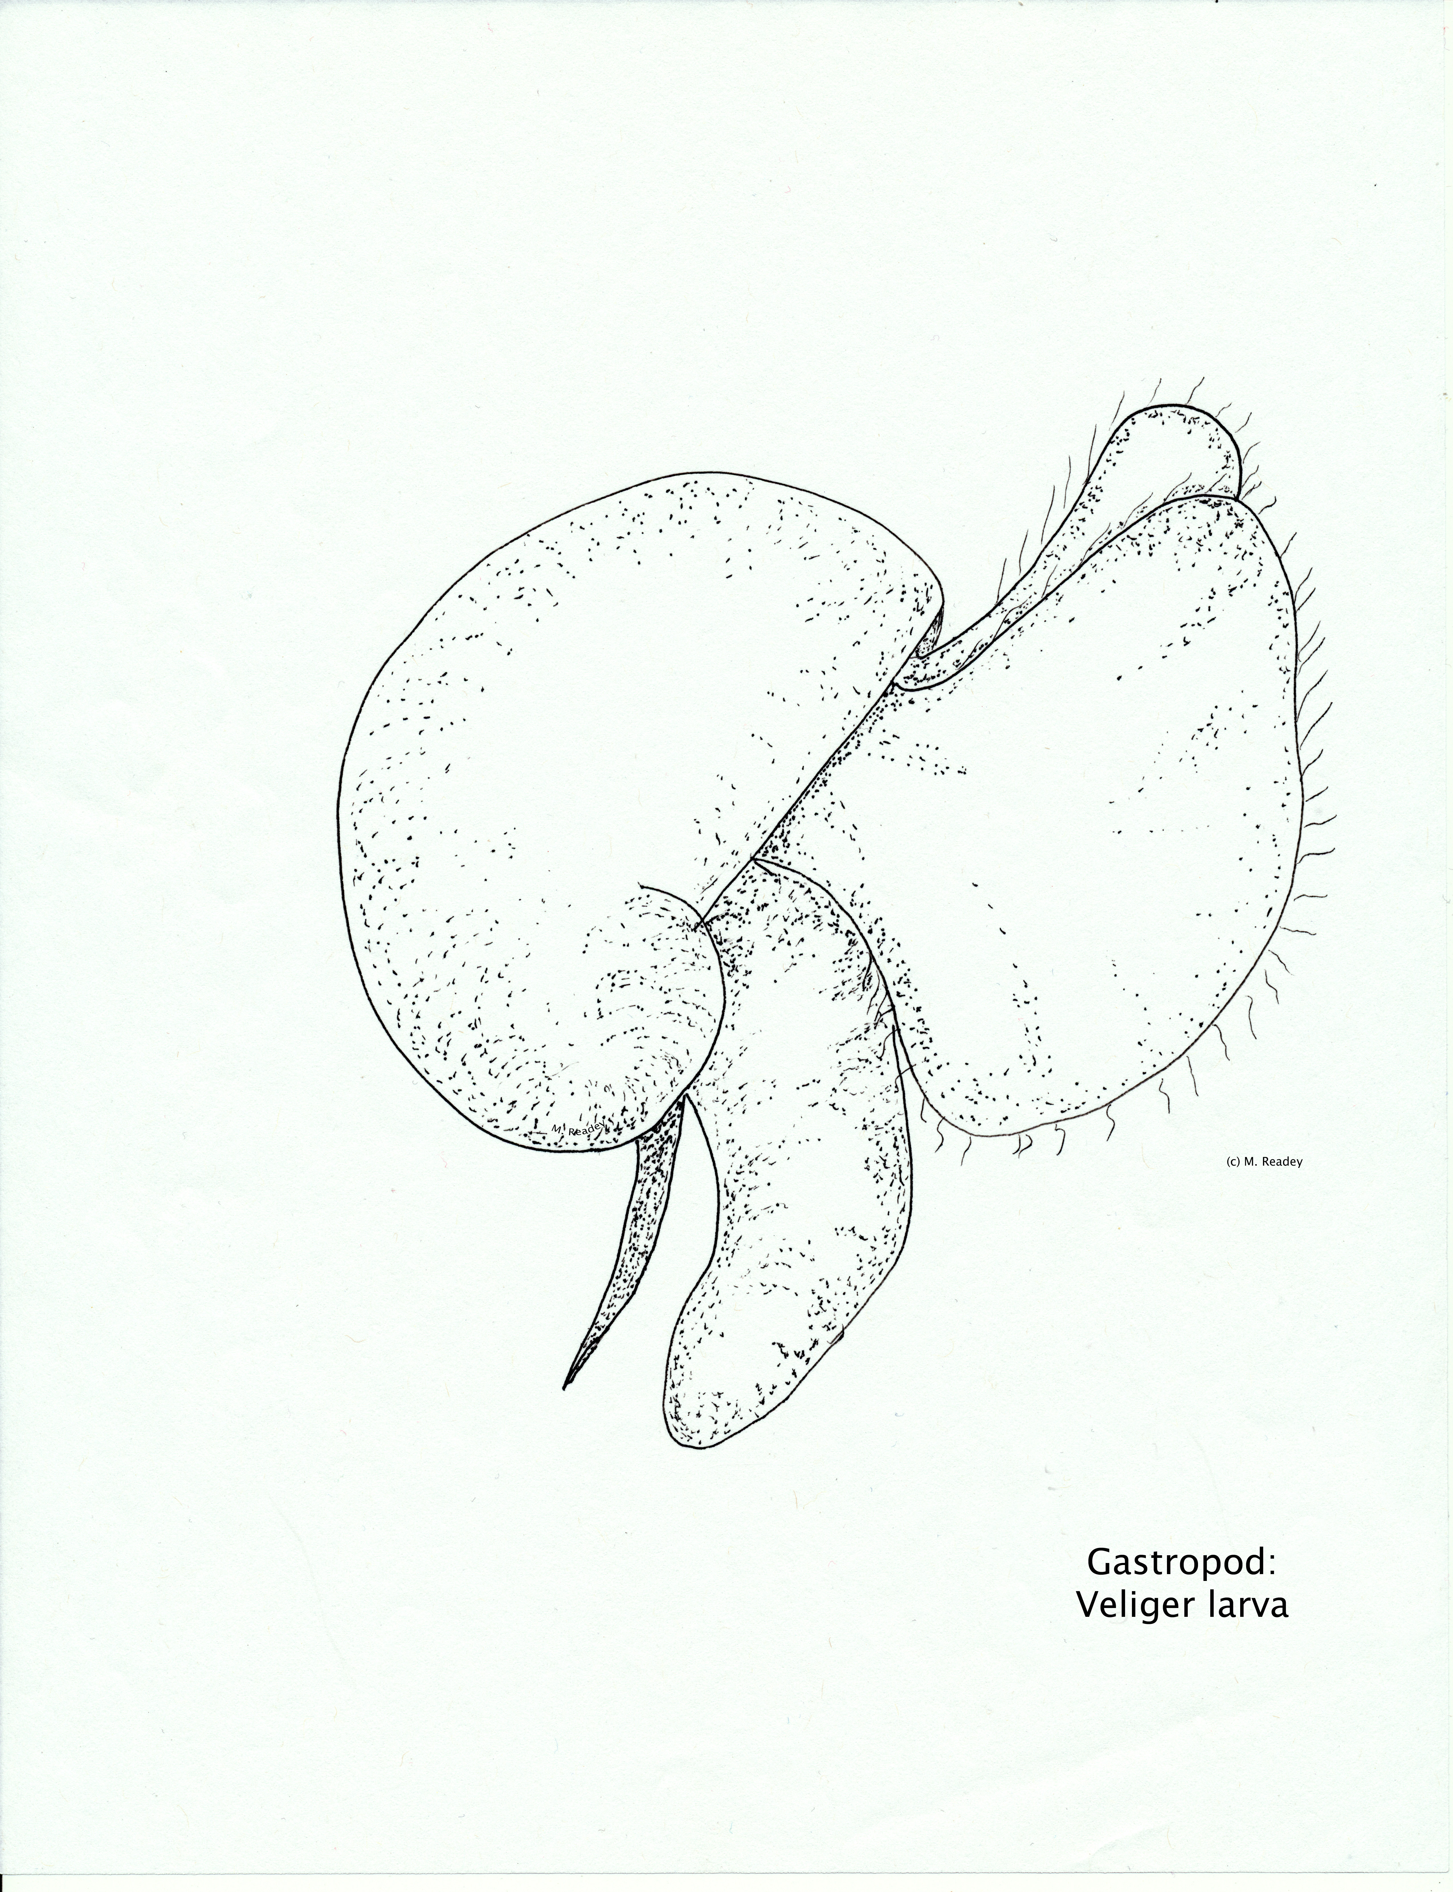
Rozmnožování měkkýšů
PLŽI
  Mořští většinou gonochoristé
    nepřímý vývoj (larva veliger)
  Plicnatí proterandričtí hermafrodité
    Přímý vývoj
  Složité, objemné pohlavní orgány
    Různé přídatné žlázy (sekrece slizu)
  Oplození vnitřní
  Nejprimitivnější mořští plži oplození vnější
  Hlemýždí vajíčka
    Velká s rosolovitým obalem
    Vzhledově připomínají perly
Obr. 5

Slide 6
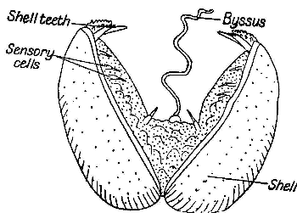
Rozmnožování měkkýšů
MLŽI
  Gonochoristé
    Pohlavní buňky vypouštěny do vody - mísí se
  Mořské druhy - vnější oplození
  Sladkovodní druhy - vnitřní oplození
    Larva veliger přeměněna v glochidium – ektoparazit (přichycují se na pokožku a žábra ryb)
Obr. 6

Slide 7
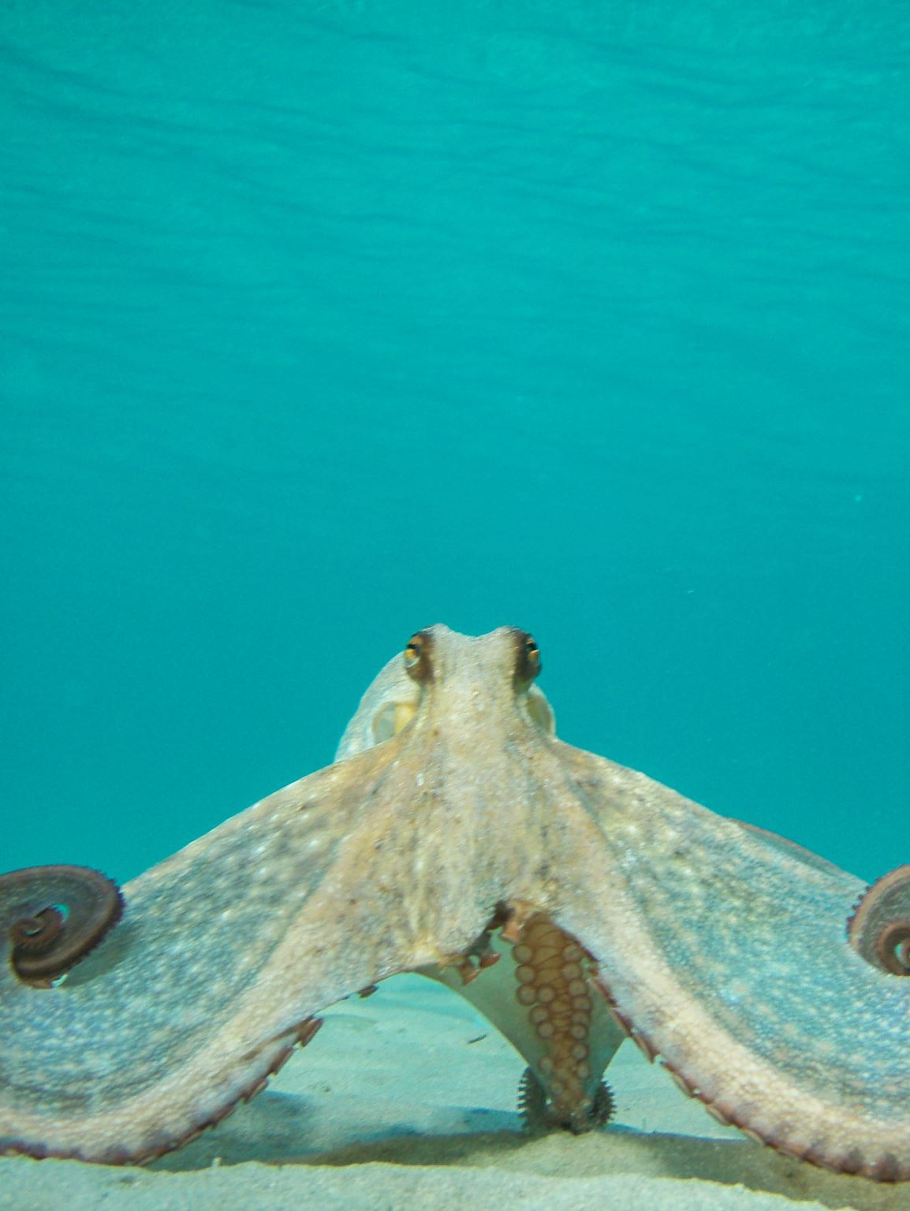
Rozmnožování měkkýšů
HLAVONOŽCI
  Gonochoristé
  Pohlavní dimorfismus
  Bez larválního stádia
  Vnitřní oplození
    Spermie v spermatoforu – samec je vkládá hektokotylovým ramenem do pláště samice
  Sépie a olihně
    Vajíčka kladena v protáhlých pouzdrech na dno
  Chobotnice
    Fixují vajíčka ke stropu doupěte a pečují o ně

Slide 8
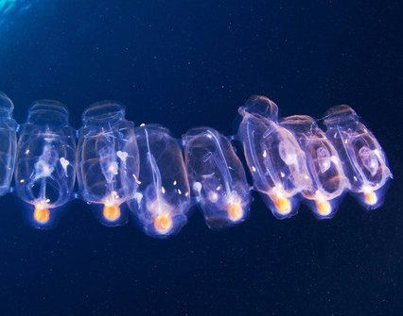
Rozmnožování nižších strunatců
PLÁŠTĚNCI
  Z pravidla hermafrodité
  Rozmnožování nepohlavně - pučení
  Pohlavně - gonozoid
  Žijí solitérně nebo v koloniích
BEZČELISTNÍ
  Gonochoristé
  Vývoj nepřímý přes larvu
Obr. 7

Slide 9
Zdroje
Kroužkovci. Zoologie Pro Veterinární Mediky. Dostupné 1 listopad 2023, z http://www.zoologie.frasma.cz/mmp%200207%20krouzkovci/krou%C5%BEkovci%20web.html
Členovci. Zoologie Pro Veterinární Mediky. Dostupné 1 listopad 2023, z http://www.zoologie.frasma.cz/mmp%200210%20clenovci/%C4%8Dlenovci.html
Měkkýši. Zoologie Pro Veterinární Mediky. Dostupné 1 listopad 2023, z http://www.zoologie.frasma.cz/mmp%200208%20mekkysi/m%C4%9Bkk%C3%BD%C5%A1i.html
Rozmnožování živočichů. Zoologie Pro Veterinární Mediky. Dostupné 1 listopad 2023, z http://www.zoologie.frasma.cz/rozmnozovani%20a%20ontogeneze/rozmnozovani.html
https://is.muni.cz/el/1441/jaro2018/Bi2BP_ZZSP/um/strun-uv_pla_kop_P.pdf 31. 10. 2023
https://www.natur.cuni.cz/fakulta/studium/czv/programy/zajmove/u3v/polychaeta.pdf 1. 11. 2023
https://is.muni.cz/auth/el/ped/podzim2022/BIp009/um/Krouzkovci.pdf 1. 11. 2023

Slide 10
Obrázky:
https://cejkovicka.blogspot.com/2013/01/krouzkovci.html 1. 11. 2023
http://www.zoologie.frasma.cz/mmp%200207%20krouzkovci/krou%C5%BEkovci.html 1. 11. 2023
https://www.biolib.cz/cz/image/id165934/ 1. 11. 2023
https://www.prirodovedci.cz/zeptejte-se-prirodovedcu/415 1. 11. 2023
https://commons.wikimedia.org/wiki/File:Veliger_larva-_gen_gastropod_sm.jpg 1. 11. 2023
https://www.microscopy-uk.org.uk/mag/art97/marsnip.html 1. 11. 2023
https://www.abicko.cz/clanek/precti-si-priroda/19732/tajemne-salpy-zive-potrubi-v-oceanech.html 1. 11. 2023

